Slide 1
7. Hafta
23 Kasım 2022

Slide 2
Ara Sınav
7 Aralık 2022 Çarşamba Günü
15:00 – 16:00 arası
Çoktan seçmeli 20 soru
Süre 30 dakika
Sınav yeri: E-201

Slide 3
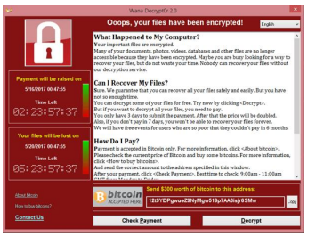
Fidye Yazılımlar (Ransomware)
Bir fidye yazılım (Ransomware) bir bilgisayar veya sunucudaki dosyaları şifreleyerek kullanıcıların bu dosyalara erişimini engeller.
Şifrelenmiş dosyaların normal haline dönmesi için kullanıcının bir fidye ödemesi istenir.
Örneğin WannaCry bir fidye yazılımıdır.
Fidye yazılım tehditleri yıllar içerisinde çok hızlı bir artış göstermiştir.
Bazı firmalar fidye yazılım ödemesi yapsalar bile bunu kamuoyu ile paylaşmamaktadırlar (itibarları zedelenmemesi için)
https://www.cnet.com/personal-finance/crypto/a-timeline-of-the-biggest-ransomware-attacks/

Slide 4
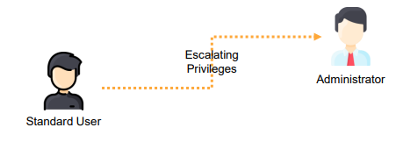
Rootkit
Bir sistemde “yetkili” kullanıcı (Administrator, root) rolüne yükselerek sisteme zarar vermeyi amaçlar.

Slide 5
Endüstriyel Casusluk Yazılımları
STUXNET
İran’ın nükleer programına büyük bir zarar verdi.
Haziran 2010’da varlığı ortaya çıktı.
Solucan yazılım (worm)
Endüstriyel kontrol sistemlerinin ve dış dünyaya kapalı sistemlerin de hedef olabileceğini göstermesi açısından siber güvenlik konusunda önemli bir yere sahiptir.
https://tr.wikipedia.org/wiki/Stuxnet

Slide 6
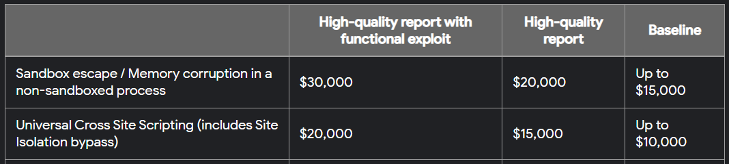
Sıfırıncı Gün Saldırıları (Zero Day Attack)
Yazılım hataları veya zayıf noktaları nedeniyle “ilk” defa oluşan saldırılara “sıfırıncı gün” saldırıları denir.
Tespit edildikten sonra yazılım geliştiriciler tehditi ortadan kaldıracak yama yayınlarlar.
Yazılım firmaları kendi ürünlerindeki zayıflıkları bulmaları için yazılımıcılara ödül vaat ederler.

Slide 7
Zararlı Yazılımlara Karşı Korunma
İşletim sistemi ve yazılımlar güncel olmalı
Mümkün olması durumunda Administrator veya root olmayan hesapların kullanımı
Koruyucu yazılımların kullanılması
E-posta ekleri ve resimleri açarken çok dikkatli olunmalı
Web tarayıcısında linklere tıklarken ve dosya indirirken “iki kere” düşünülmeli.
Pop-up percerelere güvenilmemeli.

Slide 8
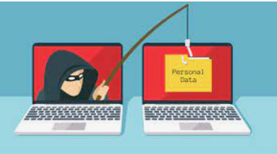
Sosyal Mühendislik
Bilgi güvenliği bağlamında, eylemleri gerçekleştirmeye veya gizli bilgileri ifşa etmeye yönelik olarak insanların psikolojik manipülasyonudur.
https://tr.wikipedia.org/wiki/Sosyal_m%C3%BChendislik
Başka birisi gibi gösterim (Banka görevlisi gibi vb)
E-dolandırıcılık (Phishing). Kişilerin kimlik bilgileri, banka hesap bilgileri, kredi kartı numarası vb. verileri ele geçirmeye çalışan saldırılardır.
Kişiyi yakın bir şekilde izlemek

Slide 9
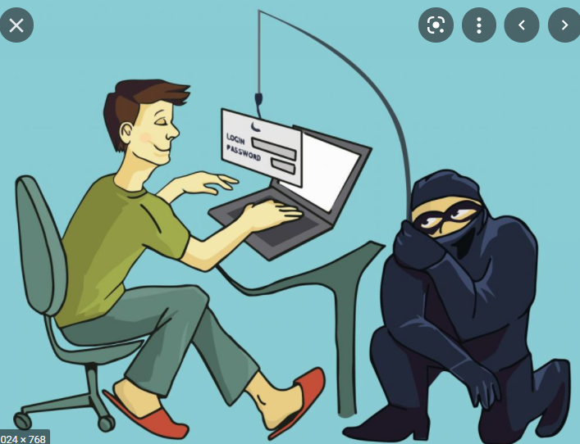
Sosyal Mühendislik ile Mücadele
Kullanıcı eğitimi ve farkındalık oluşturma
Her söylenene inanmamak, şüpheli yaklaşmak ve dikkatli olmak.
Kimliklerin doğrulanması
E-posta, telefon aramalarına ve mesajlara güvenilmemeli

Slide 10
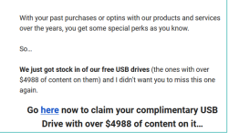
Spam E-posta
Genellikle reklam amaçlıdırlar ama dolandırılıcık denemesi de olabilirler.
E-posta servis sağlayacıları ve sunucular bu tip e-posta’ları otomatik olarak işaretlerler ve “spam” klasörüne atarlar.

Slide 11
Yanıltıcı E-posta göndericisi
info@microsoftt.com
hesap_ozeti@garantibuaa.com
vatandas@turkive.gov.tr
Kişiler tanıdıkları e-posta uzantılarına güvenme eğilimindedirler.
Bunu kullanan saldırganlar, e-posta adreslerini yanıltıcı olarak bu bilindik alan adlarına benzetirler.

Slide 12
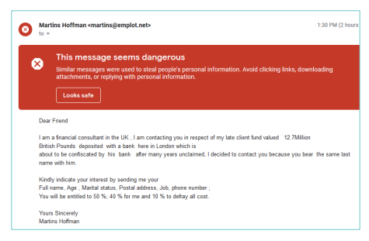
E-posta Dolandırıcılığı (Phishing)
Kişileri dolandırmaya yönelik yanıltıcı e-posta’lardır.
Kişisel bilgiler, veriler, vb hedeflenir.
Bu bilgiler kullanılarak dolandırıcılık yapılabilir.
E-posta’da yer alan linkler de yanlış adreslere yönlendirebilir.

